Slide 1
NoSQL databases
Do HuuVi
NoSQL
Notes:
1

Slide 2
Introduce: NoSQL databases
NoSQL, non SQL, non relational, NoREL , not only SQL
database provides a mechanism for storage and retrieval of data that is modeled in means other than the tabular relations used in relational databases, optimized for scalable performance and schemaless data models
ease of development, low latency, high-performance, and resilience
non-relational, distributed, open-source and horizontally scalable
Notes:
http://nosql-database.org/
Các hệ thống NoSQL cũng đôi khi được gọi là "Not only SQL" (không chỉ là SQL) để nhấn mạnh rằng chúng có thể hỗ trợ các ngôn ngữ truy vấn dạng như SQL
NoREL (No Relational)
các hãng dẫn đầu thị trường NoSQL là MarkLogic (Redis), MongoDB, và Datastax (Apache Cassandra)
1

Slide 3
Strengths
Elastic scaling
Big data
Less management
Economics
Flexible data models
Notes:
vertical scalable hay scale up
horizontal scalable hay scale out
hệ thống RDBMS chỉ có thể được duy trì với những DBA cao cấp, DBA mật thiết liên quan đến việc thiết kế, lắp đặt và điều chỉnh liên tục của hệ thống RDBMS cao cấp, nhưng đối với NoSQL mọi chuyện dường như đơn giản hơn nhiều với việc tự động sửa chữa, phân phối dữ liệu và mô hình dữ liệu đơn giản hơn dẫn đến yêu cầu quản lý cũng thấp hơn
Often more characteristics apply such as: schema-free, easy replication support, simple API, eventually consistent / BASE (not ACID), a huge amount of data and more
1

Slide 4
Remind
Data, Information.
DB: a set of related data and the way it is organized.
DBMS: a software that interacts with end-users, other apps, and the DB to capture and analyze data. A general-purpose DBMS allows the definition, creation, querying, update, and administration of databases. Ex: MySQL, Microsoft SQL server, Oracle, MongoDB, ..
SQL is not DB or DBMS. It’s a database language. It works on a DBMS.
Notes:
Data, Information (, knowledge, wisdom). dữ liệu bao gồm những mệnh đề phản ánh thực tại.
Dữ liệu là thông tin dưới dạng ký hiệu,chữ viết, chữ số, hình ảnh, âm thanh hoặc dạng tương tự.
data is information that has been translated into a form that is efficient for movement or processing.
data is information converted into binary digital form.
data is collected and analyzed; data only becomes information suitable for making decisions once it has been analyzed in some fashion.
1

Slide 5
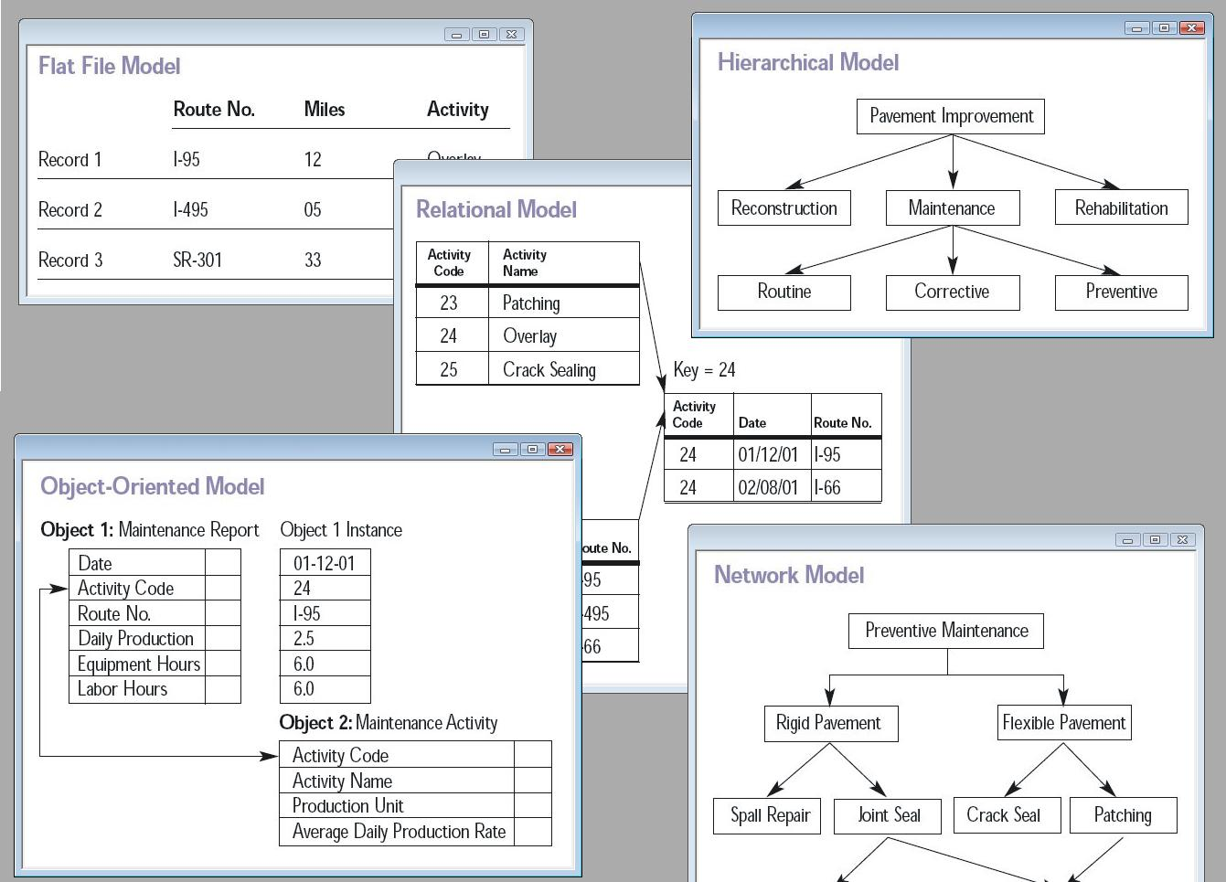
database model / data model
Notes:
Data model is based on Data, Data relationship, Data semantic and Data constraint.
Model = data has been structured with a set of operations that can be performed on.
Three perspectives
A data model instance may be one of three kinds according to ANSI in 1975: Conceptual data model, Logical data model, Physical data model
Đây là các mô hình luận lý (logic) mô tả cách tổ chức dữ liệu. Về cách lưu trữ trên thiết bị vật lí, có thể khác nhau.
1

Slide 6
Models: How Does a NoSQL Database Work?
the logical structure of a database and fundamentally determines in which manner data can be stored, organized and manipulated.
the most popular example of a database model is the relational model, which uses a table-based format
NoSQL database systems use a variety of models for data management, such as in-memory key-value stores, graph data models, and document stores.
Notes:
Model = data has been structured with a set of operations that can be performed on.
NoSQL database systems use a variety of models for data management, such as in-memory key-value stores, graph data models, and document stores.
These types of databases are optimized for applications that require large data volume, low latency, and flexible data models, which are achieved by relaxing some of the data consistency restrictions of traditional relational databases.
1

Slide 7
DBMS types
Object-oriented
Relational
Document-oriented
Graph
NoSQL
NewSQL
Notes:
Model = data has been structured with a set of operations that can be performed on.
E-R là mô hình trung gian để chuyển những yêu cầu quản lý dữ liệu trong thế giới thực thành mô hình cơ sở dữ liệu quan hệ
1

Slide 8
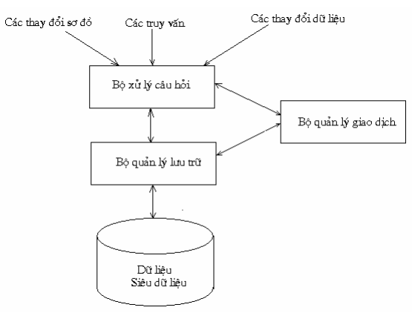
Cấu trúc của một DBMS
Notes:
Dữ liệu, Siêu dữ liệu: Đáy kiến trúc là thiết bị nhớ ngoài lưu trữ dữ liệu và siêu dữ liệu. Trong phần này không chỉ chứa dữ liệu được lưu trữ trong CSDL mà còn chứa cả các siêu dữ liệu, tức là thông tin cấu trúc của CSDL. Ví dụ như tên của các quan hệ, tên các thuộc tính của quan hệ và các kiểu dữ liệu của các thuộc tính này.
Bộ quản lý lưu trữ: Nhiệm vụ của bộ quản lý lưu trữ là lấy ra các thông tin được yêu cầu từ những thiết bị lưu trữ dữ liệu và thay đổi những thông tin này khi được yêu cầu bởi các mức trên nó của hệ thống.
Bộ xử lý câu hỏi: Bộ xử lý câu hỏi không chỉ điều khiển các câu hỏi mà còn điều khiển cả các yêu cầu thay đổi dữ liệu hay siêu dữ liệu. Nhiệm vụ của nó là tìm ra cách tốt nhất để thực hiện một thao tác được yêu cầu và phát ra lệnh đối với bộ quản lý lưu trữ và thực thi thao tác đó.
Bộ quản lý giao dịch: Bộ quản lý giao dịch có trách nhiệm đảm bảo tính toàn vẹn của hệ thống. Nó phải đảm bảo rằng các thao tác thực hiện thông suốt đồng thời không cản trở các thao tác khác và đảm bảo hệ thống không bị mất dữ liệu thậm chí cả khi lỗi hệ thống xảy ra.
1

Slide 9
RDBMS
It is a mathematical model defined in terms of predicate logic and set theory
A relation is a table with columns and rows, where information about a particular entity is represented in rows (also called tuples) and columns.
The "relation" in "relational database" refers to the various tables in the database; a relation is a set of tuples
The most common query language used with the relational model is the Structured Query Language (SQL).
MySQL, Microsoft SQL Server, Oracle, …
ACID (Atomicity, Consistency, Isolation, Durability).
Notes:
"quan hệ"?
một quan hệ là một tập các bộ (tuple), hay còn gọi là bảng
Cho hai tập hợp A,B. Mỗi tập con R của tích Descartes A x B được gọi là quan hệ hai ngôi từ A vào B. Nếu R là quan hệ từ A vào B và cặp (a,b) thuộc R thì ta ký hiệu R.
1

Slide 10
RDBMS, một số khuyết điểm
Việc mapping giữa các bảng trong database với các object trong code khá rắc rối và phức tạp. (Mặc dù 1 số ORM như Entity Framework, Hibernate đã đơn giản hóa chuyện này).
Performance sẽ bị chậm khi phải join nhiều bảng để lấy dữ liệu (Đó là lý do ta sử dụng “giảm chuẩn” để tăng hiệu suất cho RDBMS).
Việc thay đổi cấu trúc dữ liệu (Thêm/xóa bảng hoặc thêm/xóa một field) rất mệt mỏi, kéo theo vô số thay đổi trên code.
Không làm việc được với dữ liệu không có cấu trúc (un-structure).
RDBMS được thiết kế để chạy trên một máy chủ. Khi muốn mở rộng, nó khó chạy trên nhiều máy (clustering).
Notes:
1

Slide 11
NoSQL Database or Non RDB
Dữ liệu trong NoSQL DB được lưu dưới dạng document, object…. Truy vấn dễ dàng và nhanh hơn RDBMS nhiều.
NoSQL có thể làm việc rất tốt với dữ liệu dạng không có cấu trúc.
Việc đổi cấu trúc dữ liệu (Thêm, xóa trường hoặc bảng) rất dễ dàng và nhanh gọn trong NoSQL.
Vì không đặt nặng tính ACID của transactions và tính nhất quán của dữ liệu, NoSQL DB có thể mở rộng, chạy trên nhiều máy một cách dễ dàng.
Notes:
atomicity, consistency, isolation, và durability
1

Slide 12
SQL vs. NoSQL Terminology
SQL | MongoDB (NoSQL) | DynamoDB (NoSQL) | Cassandra (NoSQL) | Couchbase (NoSQL)
Table | Collection | Table | Table | Data bucket
Row | Document | Item | Row | Document
Column | Field | Attribute | Column | Field
Primary key | ObjectId | Primary key | Primary key | Document ID
Index | Index | Secondary index | Index | Index
View | View | Global secondary index | Materialized view | View
Nested table or object | Embedded document | Map | Map | Map
Array | Array | List | List | List
Notes:
1

Slide 13
NoSQL classification base on data structures:
Key-Value (in-memory) Database
Document Database
Column-Family (wide column, columnar) Database
Graph Database
Notes:
Có nhiều cách phân loại các cơ sở dữ liệu NoSQL khác nhau, mỗi loại với các loại và loại con khác nhau, một số trong số đó có thể chồng chéo lên nhau. Một phân loại cơ bản dựa trên mô hình dữ liệu
Key-value (Every item in the database is stored as an attribute name (or "key") together with its value): Aerospike, CouchDB, DynamoDB (amazon), FairCom c-treeACE, FoundationDB, HyperDex, MemcacheDB, MUMPS, Oracle NoSQL Database, OrientDB, Redis, Riak, Berkeley DB
Document (designed to store semistructured data as documents, typically in JSON or XML format. Pair each key with a complex data structure known as a document. Documents can contain many different key-value pairs, or key-array pairs, or even nested documents): Apache CouchDB, Clusterpoint, Couchbase, DocumentDB, HyperDex, Lotus Notes, MarkLogic (Redis), MongoDB, OrientDB, Qizx, RethinkDB, DynamoDB
Column (store data together as columns instead of rows and are optimized for queries over large datasets. Column-oriented storage for database tables is an important factor in analytic query performance because it drastically reduces the overall disk I/O requirements and reduces the amount of data you need to load from disk.): Accumulo, Apache Cassandra (fb), Druid, HBase, Vertica
Graph (store vertices and directed links called edges. Used to store information about networks, such as social connections. Can be built on both SQL and NoSQL databases): AllegroGraph, InfiniteGraph, MarkLogic, Neo4J, OrientDB, Virtuoso, Stardog
Multi-model: Alchemy Database, ArangoDB, CortexDB, FoundationDB, MarkLogic, OrientDB
Generally, these databases differ in how the data is stored, accessed, and structured, and they are optimized for different use cases and applications.
1

Slide 14
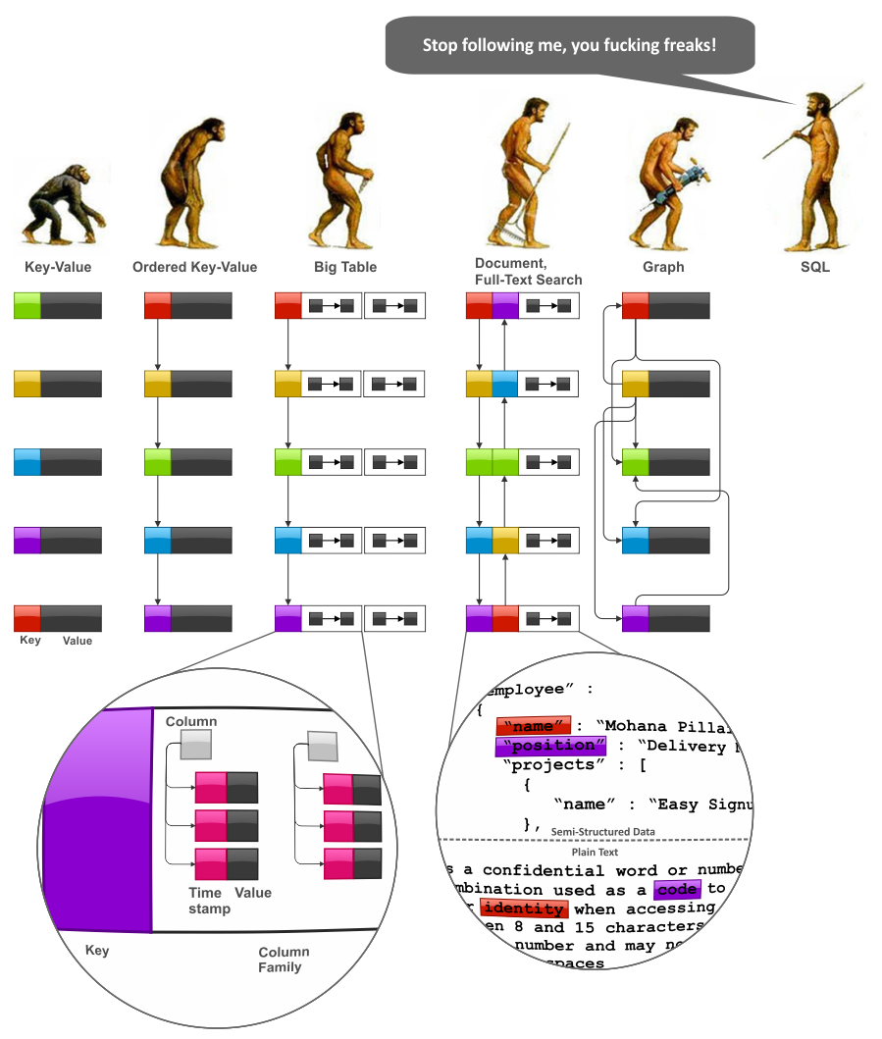
NoSQL
Notes:
"quan hệ"?
một quan hệ là một tập các bộ (tuple), hay còn gọi là bảng
Cho hai tập hợp A,B. Mỗi tập con R của tích Descartes A x B được gọi là quan hệ hai ngôi từ A vào B. Nếu R là quan hệ từ A vào B và cặp (a,b) thuộc R thì ta ký hiệu R.
1

Slide 15
Key-Value Database
Dữ liệu được lưu trữ trong database dưới dạng key-value, giống như một Dictionary trong C#. Để truy vấn dữ liệu trong database, ta dựa vào key để lấy value ra. Các database dạng này có tốc độ truy vấn rất nhanh.
DBMS tiêu biểu: Riak, Redis, MemCache, Project Voldemort, CouchBase
Ứng dụng: Do tốc độ truy xuất nhanh, key-value database thường được dùng để làm cache cho ứng dụng (Tiêu biểu là Redis và MemCache). Ngoài ra, nó còn được dùng để lưu thông tin trong sessions, profiles/preferences của user…
Notes:
"quan hệ"?
một quan hệ là một tập các bộ (tuple), hay còn gọi là bảng
Cho hai tập hợp A,B. Mỗi tập con R của tích Descartes A x B được gọi là quan hệ hai ngôi từ A vào B. Nếu R là quan hệ từ A vào B và cặp (a,b) thuộc R thì ta ký hiệu R.
1

Slide 16
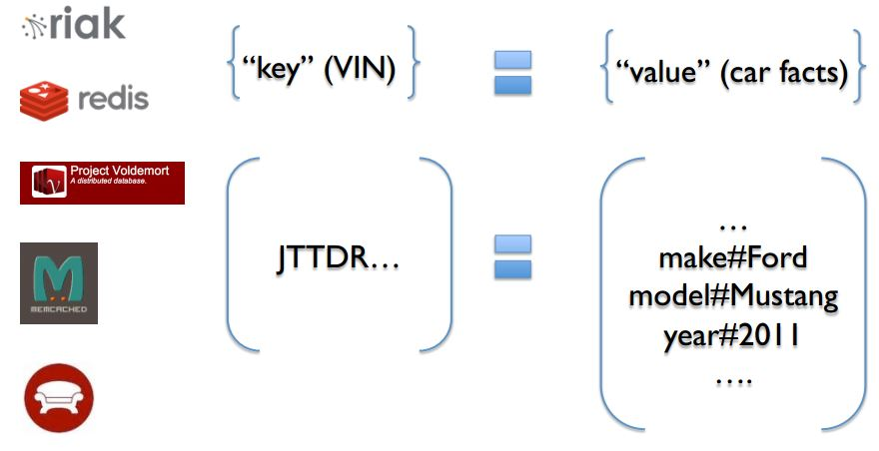
Key-Value Database
Notes:
"quan hệ"?
một quan hệ là một tập các bộ (tuple), hay còn gọi là bảng
Cho hai tập hợp A,B. Mỗi tập con R của tích Descartes A x B được gọi là quan hệ hai ngôi từ A vào B. Nếu R là quan hệ từ A vào B và cặp (a,b) thuộc R thì ta ký hiệu R.
1

Slide 17
Document Database
Mỗi object sẽ được lưu trữ trong database dưới dạng một document. Dữ liệu sẽ được lưu trữ dưới dạng BSON/JSON/XML dưới database. Dữ liệu không schema cứng như SQL, do đó ta có thể thêm/sửa field, thay đổi table, … rất nhanh và đơn giản. Database dạng này có tốc độ truy vấn nhanh, có thể thực hiện các câu truy vấn phức tạp, dễ mở rộng (scalability). Mỗi database có một kiểu truy vấn riêng, khá là loạn xà ngầu (RavenDB dùng Lucene, MongoDB lại dùng query document).
Database tiêu biểu: MongoDB, RavenDB, Apache CouchDB, TerraStone, OrientDB
Ứng dụng: Do nhanh và linh động, document database thường đóng vài trò làm database cho các ứng dụng prototype, big data, e-commerce, CMS. Ngoài ra, ta còn dùng nó để lưu log hoặc history.
Notes:
Khái niệm trung tâm là "tài liệu“
Trong khi mỗi cơ sở dữ liệu hướng tài liệu thực hiện khác nhau về chi tiết của định nghĩa này, nói chung, tất cả chúng đều giả định rằng các tài liệu đóng gói và mã hóa dữ liệu (hoặc thông tin) trong một số định dạng hoặc mã hóa tiêu chuẩn. Mã hóa được sử dụng bao gồm XML, YAML, và JSON cũng như các dạng nhị phân như BSON.
Các tài liệu được định địa chỉ trong cơ sở dữ liệu thông qua một từ khóa duy nhất đại diện cho tài liệu đó. Một trong những đặc điểm định nghĩa khác của một cơ sở dữ liệu hướng tài liệu là ngoài việc tra cứu từ khóa được thực hiện bởi một kho lưu trữ khóa-giá trị, cơ sở dữ liệu đó còn cung cấp một API hoặc ngôn ngữ truy vấn để lấy tài liệu dựa trên nội dung của chúng
Những triển khai khác nhau cung cấp nhiều cách khác nhau để tổ chức và / hoặc nhóm các tài liệu:
Các bộ sưu tập
Thẻ đánh dấu (tag)
Siêu dữ liệu không nhìn thấy được
Phân cấp thư mục
So với cơ sở dữ liệu quan hệ, ví dụ, các bộ sưu tập có thể được coi là tương tự như các bảng biểu và các tài liệu tương tự như các hồ sơ/bản ghi. Nhưng chúng là khác nhau: mỗi bản ghi trong một bảng có cùng một trình tự của các miền, trong khi các tài liệu trong bộ sưu tập có thể có các miền hoàn toàn khác nhau.
1

Slide 18
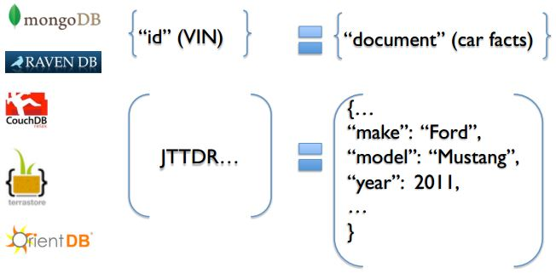
Document Database
Notes:
nên thử học MongoDB hoặc RavenDB
<number>

Slide 19
Column-Family Database
Dữ liệu được lưu trong database dưới dạng các cột, thay vì các hàng như SQL. Mỗi hàng sẽ có một key/id riêng. Điểm đặt biệt là các hàng trong một bảng sẽ có số lượng cột khác nhau. Câu lệnh truy vấn của nó khá giống SQL.
Database tiêu biểu: Cassandra (Phát triển bởi Facebook), HyperTable, Apache Hbase
Ứng dụng: Column-Family Database được sử dụng khi ta cần ghi một số lượng lớn dữ liệu, big data. Nó còn được ứng dụng trong 1 số CMS và ứng dụng e-commerce.
Notes:
nên thử học MongoDB hoặc RavenDB
<number>

Slide 20
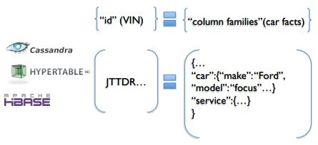
Column-Family Database
Notes:
nên thử học MongoDB hoặc RavenDB
<number>

Slide 21
Graph Database
Dữ liệu trong graph database được lưu dưới dạng các node. Mỗi node sẽ có 1 label, 1 số properties như một row trong SQL. Các node này được kết nối với nhau bằng các relationship. Graph database tập trung nhiều vào relationship giữa các node, áp dụng nhiều thuật toán duyệt node để tăng tốc độ.
Database tiêu biểu: Neo4j, InfiniteGraph, OrientDB, HYPERGRAPHDB
Ứng dụng: Khi cần truy vấn các mối quan hệ, graph database truy vấn nhanh và dễ hơn nhiều so với database. Nó được dùng trong các hệ thống: mạng nơ ron, chuyển tiền bạc, mạng xã hội (tìm bạn bè), giới thiệu sản phẩm (dựa theo sở thích/lịch sử mua sắm của người dùng)… Neo4j là một database free, lại có một cộng đồng rất lớn, với vô số bài hướng dẫn, các bạn nên học thử.
Notes:
Loại cơ sở dữ liệu này được thiết kế cho dữ liệu có quan hệ cũng được biểu diễn như một đồ thị bao gồm các yếu tố kết nối qua lại với một số hữu hạn các quan hệ giữa chúng. Loại dữ liệu này có thể là các mối quan hệ xã hội, liên kết giao thông công cộng, bản đồ đường bộ hoặc các topo mạng.
<number>

Slide 22
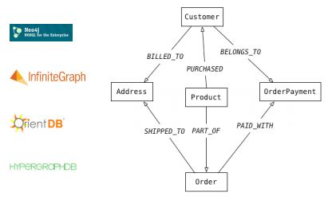
Graph Database
Notes:
nên thử học MongoDB hoặc RavenDB
<number>

Slide 23
Mapping thuật ngữ trong Relational Database và NoSQL database
RELATIONAL | KEY-VALUE (RIAK) | DOCUMENT (MONGODB) | COLUMN-FAMILY (CASSANDRA) | GRAPH (NEO4J)
instance | cluster | mongod | cluster | instance
table | bucket | collection | column-family | label
row | key-value | document | row | node
row-id | key | _id
schema |  | database |  | schema
Notes:
xu hướng mới – áp dụng nhiều kiểu lưu trữ cho một ứng dụng, còn gọi là polyglot persistance
<number>

Slide 24
MongoDB
document data model, encoded in a JSON-like format, called BSON
distributed database, so high availability, horizontal scaling, and geographic distribution are built in and easy to use
free and open-source
Edition: Community, Enterprise
Notes:
A record in MongoDB is a document, which is a data structure composed of field and value pairs.
<number>

Slide 25
MongoDB: Key Features
High Performance
Rich Query Language
High Availability
Horizontal Scalability
Support for Multiple Storage Engines
Notes:
High Performance
MongoDB provides high performance data persistence. In particular,
Support for embedded data models reduces I/O activity on database system.
Indexes support faster queries and can include keys from embedded documents and arrays.
Rich Query Language
MongoDB supports a rich query language to support read and write operations (CRUD) as well as:
Data Aggregation
Text Search and Geospatial Queries.
High Availability
MongoDB’s replication facility, called replica set, provides:
automatic failover and
data redundancy.
A replica set is a group of MongoDB servers that maintain the same data set, providing redundancy and increasing data availability.
Horizontal Scalability
MongoDB provides horizontal scalability as part of its core functionality:
Sharding distributes data across a cluster of machines.
Starting in 3.4, MongoDB supports creating zones of data based on the shard key. In a balanced cluster, MongoDB directs reads and writes covered by a zone only to those shards inside the zone. See the Zonesmanual page for more information.
Support for Multiple Storage Engines
MongoDB supports multiple storage engines:
WiredTiger Storage Engine (including support for Encryption at Rest)
In-Memory Storage Engine
MMAPv1 Storage Engine
In addition, MongoDB provides pluggable storage engine API that allows third parties to develop storage engines for MongoDB.
<number>

Slide 26
MongoDB: Databases, Collections, Documents
MongoDB documents (data records) are composed of field-and-value pairs.
MongoDB stores data records as BSON documents.
MongoDB stores BSON documents in collections; the collections in databases.
BSON is a binary representation of JSON documents (Lightweight, Traversable, Efficient)
MongoDB uses the dot notation to access the elements of an array and to access the fields of an embedded document.
Notes:
<number>

Slide 27
MongoDB: ObjectId (BSON type)
small, likely unique, fast to generate, and ordered
consist of 12 bytes (4-byte timestamp + 3-byte machine identifier + 2-byte process id + 3-byte counter starting with a random value)
each document stored in a collection requires a unique _id field that acts as a primary key
Notes:
<number>

Slide 28
MongoDB: Installation
https://docs.mongodb.com/manual/tutorial/install-mongodb-on-windows/
"C:\Program Files\MongoDB\Server\3.6\bin\mongod.exe" --dbpath d:\test\mongodb\data
[initandlisten] waiting for connections on port 27017
Notes:
High Performance
MongoDB provides high performance data persistence. In particular,
Support for embedded data models reduces I/O activity on database system.
Indexes support faster queries and can include keys from embedded documents and arrays.
Rich Query Language
MongoDB supports a rich query language to support read and write operations (CRUD) as well as:
Data Aggregation
Text Search and Geospatial Queries.
High Availability
MongoDB’s replication facility, called replica set, provides:
automatic failover and
data redundancy.
A replica set is a group of MongoDB servers that maintain the same data set, providing redundancy and increasing data availability.
Horizontal Scalability
MongoDB provides horizontal scalability as part of its core functionality:
Sharding distributes data across a cluster of machines.
Starting in 3.4, MongoDB supports creating zones of data based on the shard key. In a balanced cluster, MongoDB directs reads and writes covered by a zone only to those shards inside the zone. See the Zonesmanual page for more information.
Support for Multiple Storage Engines
MongoDB supports multiple storage engines:
WiredTiger Storage Engine (including support for Encryption at Rest)
In-Memory Storage Engine
MMAPv1 Storage Engine
In addition, MongoDB provides pluggable storage engine API that allows third parties to develop storage engines for MongoDB.
<number>

Slide 29
MongoDB: Components
mongod (service),
mongo shell (JavaScript/cmd/shell client),
mongos (shard router)
MongoDBCompass (GUI client)
Drivers: C, C++, Java, C#, JavaScript, Python, Node.js, PHP, Perl, Ruby, Golang, Scala
Services: Atlas, Stitch
Notes:
<number>

Slide 30
mongo shell
Connect to mongo services (local/remote/Atlas)
> mongo
> mongo --username <user> --password <pass> --host <host> --port 28015
> mongo "mongodb+srv://cluster0-7p5ht.mongodb.net/test" --username dohuuvi
Notes:
<number>

Slide 31
mongo shell
Opening Additional Connections
db = connect("<host><:port>/<dbname>")
conn = new Mongo(); db = conn.getDB("dbname")
Tab Completion, Keyboard Shortcuts
Notes:
new Mongo(); //new connection to the MongoDB instance running on localhost on the default port
new Mongo(<host>)
new Mongo(<host:port>)
mongo localhost:27017/test myjsfile.js
load("myjstest.js")
<number>

Slide 32
mongo shell
Commands: https://docs.mongodb.com/manual/reference/mongo-shell/
db, // display the database you are using
use <db>,
show dbs, show databases,
show collections,
show profile, users, roles,
quit, // Ctrl-C
db.cloneDatabase(<host>), db.copyDatabase(<from>, <to>, <host>), db.fromColl.renameCollection(<toColl>)
db.stats(), db.help(), db.<collection>.help()
Notes:
You can switch to non-existing databases. When you first store data in the database, such as by creating a collection, MongoDB creates the database
To see the implementation of a method in the shell, type the db.<method name> without the parenthesis
<number>

Slide 33
mongo shell
Methods/Operations/Queries: https://docs.mongodb.com/manual/reference/method/
db.myCollection.insertOne( { x: 1 } ), insertMany(), insert()
db.collection.find(), findOne(), findAndModify(),
updateOne(), updateMany(), update(), replaceOne(),
deleteOne(), deleteMany(),
sort(), limit(), skip(), count(), pretty(), save(),
$inc, $type, $in, $or
Notes:
You can switch to non-existing databases. When you first store data in the database, such as by creating a collection, MongoDB creates the database
To see the implementation of a method in the shell, type the db.<method name> without the parenthesis
SELECT * FROM inventory
SELECT * FROM inventory WHERE status = "D"
SELECT * FROM inventory WHERE status in ("A", "D")
SELECT * FROM inventory WHERE status = "A" AND qty < 30
SELECT * FROM inventory WHERE status = "A" AND ( qty < 30 OR item LIKE "p%")
<number>

Slide 34
mongo shell
Notes:
<number>

Slide 35
mongo shell
db.inventory.insertMany( [
// MongoDB adds the _id field with an ObjectId if _id is not present
{ item: "journal", qty: 25, status: "A", size: { h: 14, w: 21, uom: "cm" }, tags: [ "blank", "red" ] },
{ item: "notebook", qty: 50, status: "A", size: { h: 8.5, w: 11, uom: "in" }, tags: [ "red", "blank" ] },
{ item: "paper", qty: 100, status: "D", size: { h: 8.5, w: 11, uom: "in" }, tags: [ "red", "blank", "plain" ] },
{ item: "planner", qty: 75, status: "D", size: { h: 22.85, w: 30, uom: "cm" }, tags: [ "blank", "red" ] },
{ item: "postcard", qty: 45, status: "A", size: { h: 10, w: 15.25, uom: "cm" }, tags: [ "blue" ] },
{ item: "journal", qty: 25, tags: ["blank", "red"], dim_cm: [ 14, 21 ] },
{ item: "notebook", qty: 50, tags: ["red", "blank"], dim_cm: [ 14, 21 ] },
{ item: "paper", qty: 100, tags: ["red", "blank", "plain"], dim_cm: [ 14, 21 ] },
{ item: "planner", qty: 75, tags: ["blank", "red"], dim_cm: [ 22.85, 30 ] },
{ item: "postcard", qty: 45, tags: ["blue"], dim_cm: [ 10, 15.25 ] }
] );
db.collection.insertOne( { _id: 10, calc: NumberLong("2090845886852") } )
db.collection.updateOne( { _id: 10 }, { $set: { calc: NumberLong("2555555000000") } } )
db.collection.updateOne( { _id: 10 }, { $inc: { calc: NumberLong(5) } } )
db.inventory.find( { status: { $in: [ "A", "D" ] } } )
db.inventory.find( { status: "A", qty: { $lt: 30 } } ); // $and
db.inventory.find( { $or: [ { status: "A" }, { qty: { $lt: 30 } } ] } ); // $or
db.inventory.find( {
status: "A",
$or: [ { qty: { $lt: 30 } }, { item: /^p/ } ]
} )
Notes:
db.inventory.find( { tags: { $all: ["red", "blank"] } } )
db.inventory.find( { dim_cm: { $gt: 15, $lt: 20 } } )
db.inventory.find( { dim_cm: { $elemMatch: { $gt: 22, $lt: 30 } } } )
db.inventory.find( { "dim_cm.1": { $gt: 25 } } )
db.inventory.find( { "tags": { $size: 3 } } )
<number>

Slide 36
mongo shell
db.inventory.insertMany( [
{ item: "journal", instock: [ { warehouse: "A", qty: 5 }, { warehouse: "C", qty: 15 } ] },
{ item: "notebook", instock: [ { warehouse: "C", qty: 5 } ] },
{ item: "paper", instock: [ { warehouse: "A", qty: 60 }, { warehouse: "B", qty: 15 } ] },
{ item: "planner", instock: [ { warehouse: "A", qty: 40 }, { warehouse: "B", qty: 5 } ] },
{ item: "postcard", instock: [ { warehouse: "B", qty: 15 }, { warehouse: "C", qty: 35 } ] }
]);
Notes:
db.inventory.find( { tags: { $all: ["red", "blank"] } } )
db.inventory.find( { dim_cm: { $gt: 15, $lt: 20 } } )
db.inventory.find( { dim_cm: { $elemMatch: { $gt: 22, $lt: 30 } } } )
db.inventory.find( { "dim_cm.1": { $gt: 25 } } )
db.inventory.find( { "tags": { $size: 3 } } )
db.inventory.find( { 'instock.0.qty': { $lte: 20 } } )
<number>

Slide 37
MongoDB: Components
mongod (service),
mongo shell (JavaScript/cmd/shell client),
mongos (shard router)
MongoDBCompass (GUI client)
Drivers: C, C++, Java, C#, JavaScript, Python, Node.js, PHP, Perl, Ruby, Golang, Scala
Services: Atlas, Stitch
Notes:
<number>

Slide 38
Questions/Discussions
Notes:
An opportunity for questions and discussions.
<number>

